Slide 1

Taller 2
Recurso R: Enfoque de sistemas completos para combatir la obesidad: Identificar oportunidades para alterar el sistema actual
[Nombre de la autoridad local]
Fecha:
Sugerimos que adapte este conjunto de diapositivas y use su plantilla de áreas locales.
Este recurso forma parte del “Enfoque de Sistemas Completos para combatir la Obesidad” de Public Health England. Por favor, busque la guía principal y los recursos adicionales, disponible en su versión original en inglés en:
https://www.gov.uk/government/publications/whole-systems-approach-to-obesity

Slide 2
Introducción
El equipo
Anfitriones
Presentaciones
2
Recurso R: Enfoque de sistemas completos para la obesidad: Identificar oportunidades para alterar el sistema existente.

Slide 3
Presentación del taller
Entender tu lugar en el sistema.
Revisar las acciones actuales relacionadas con la obesidad.
Identificar cómo podemos alterar el sistema.
Una oportunidad para la colaboración.
Trabajar hacia un plan de acción.
3
Recurso R: Enfoque de sistemas completos para la obesidad: Identificar oportunidades para alterar el sistema existente.

Slide 4
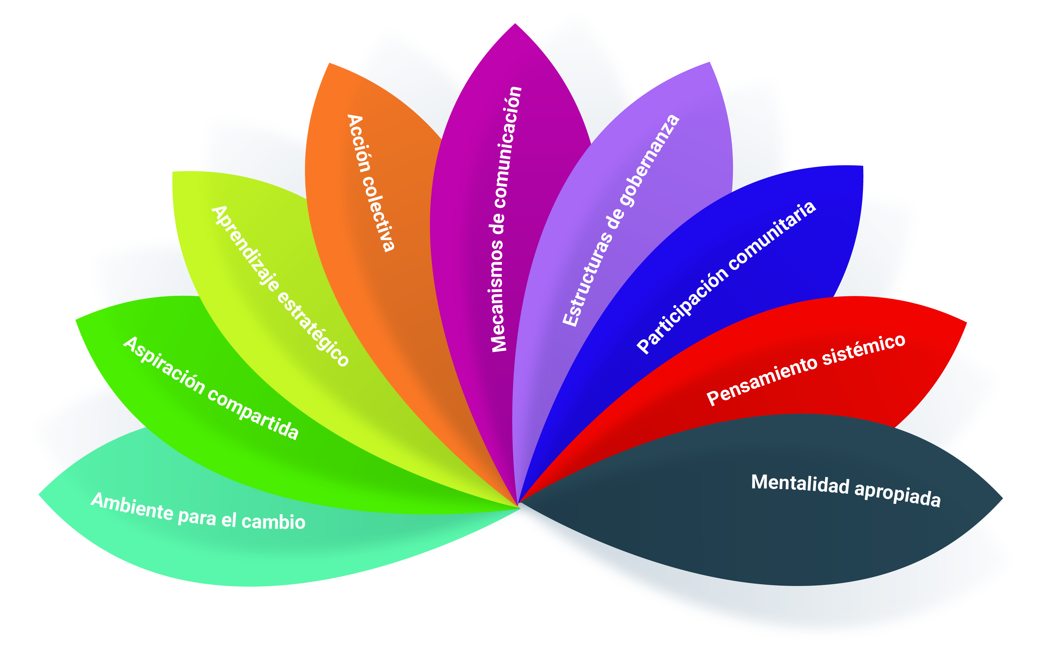
Introducción / Comportamientos que son relevantes desde una perspectiva de sistemas
4
Recurso R: Enfoque de sistemas completos para la obesidad: Identificar oportunidades para alterar el sistema existente.

Slide 5
Programa
El camino recorrido / logros hasta ahora.
Los resultados y el aprendizaje hasta la fecha y descripción general del taller.
Priorizar áreas de acción.
Refinar nuestra visión.
Próximos pasos.
5
Recurso R: Enfoque de sistemas completos para la obesidad: Identificar oportunidades para alterar el sistema existente.

Slide 6
El camino recorrido
6
Recurso R: Enfoque de sistemas completos para la obesidad: Identificar oportunidades para alterar el sistema existente.

Slide 7
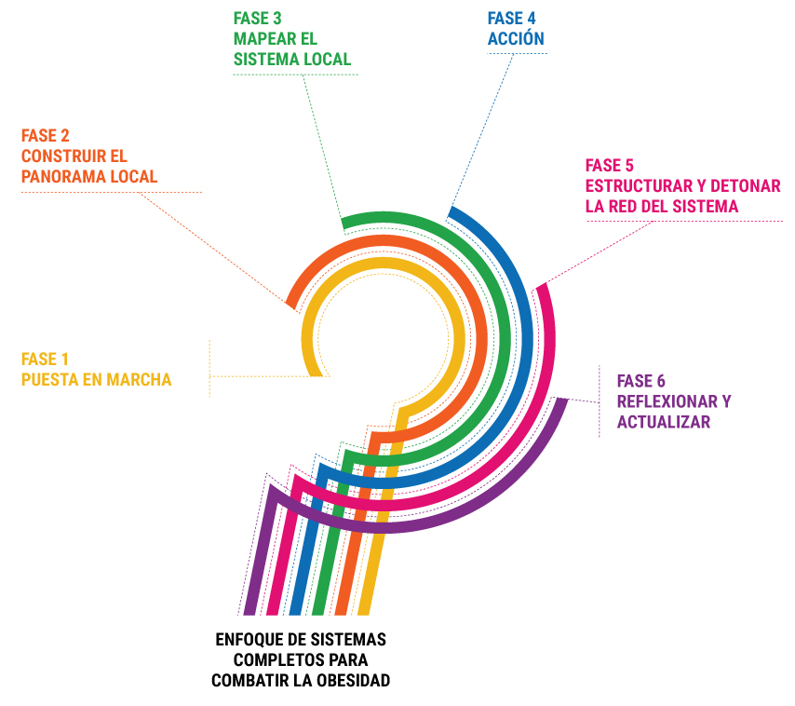
7
Recurso R: Enfoque de sistemas completos para la obesidad: Identificar oportunidades para alterar el sistema existente.
Notes:
7

Slide 8
Resultados y aprendizaje hasta la fecha: descripción general del taller
8
Recurso R: Enfoque de sistemas completos para la obesidad: Identificar oportunidades para alterar el sistema existente.

Slide 9
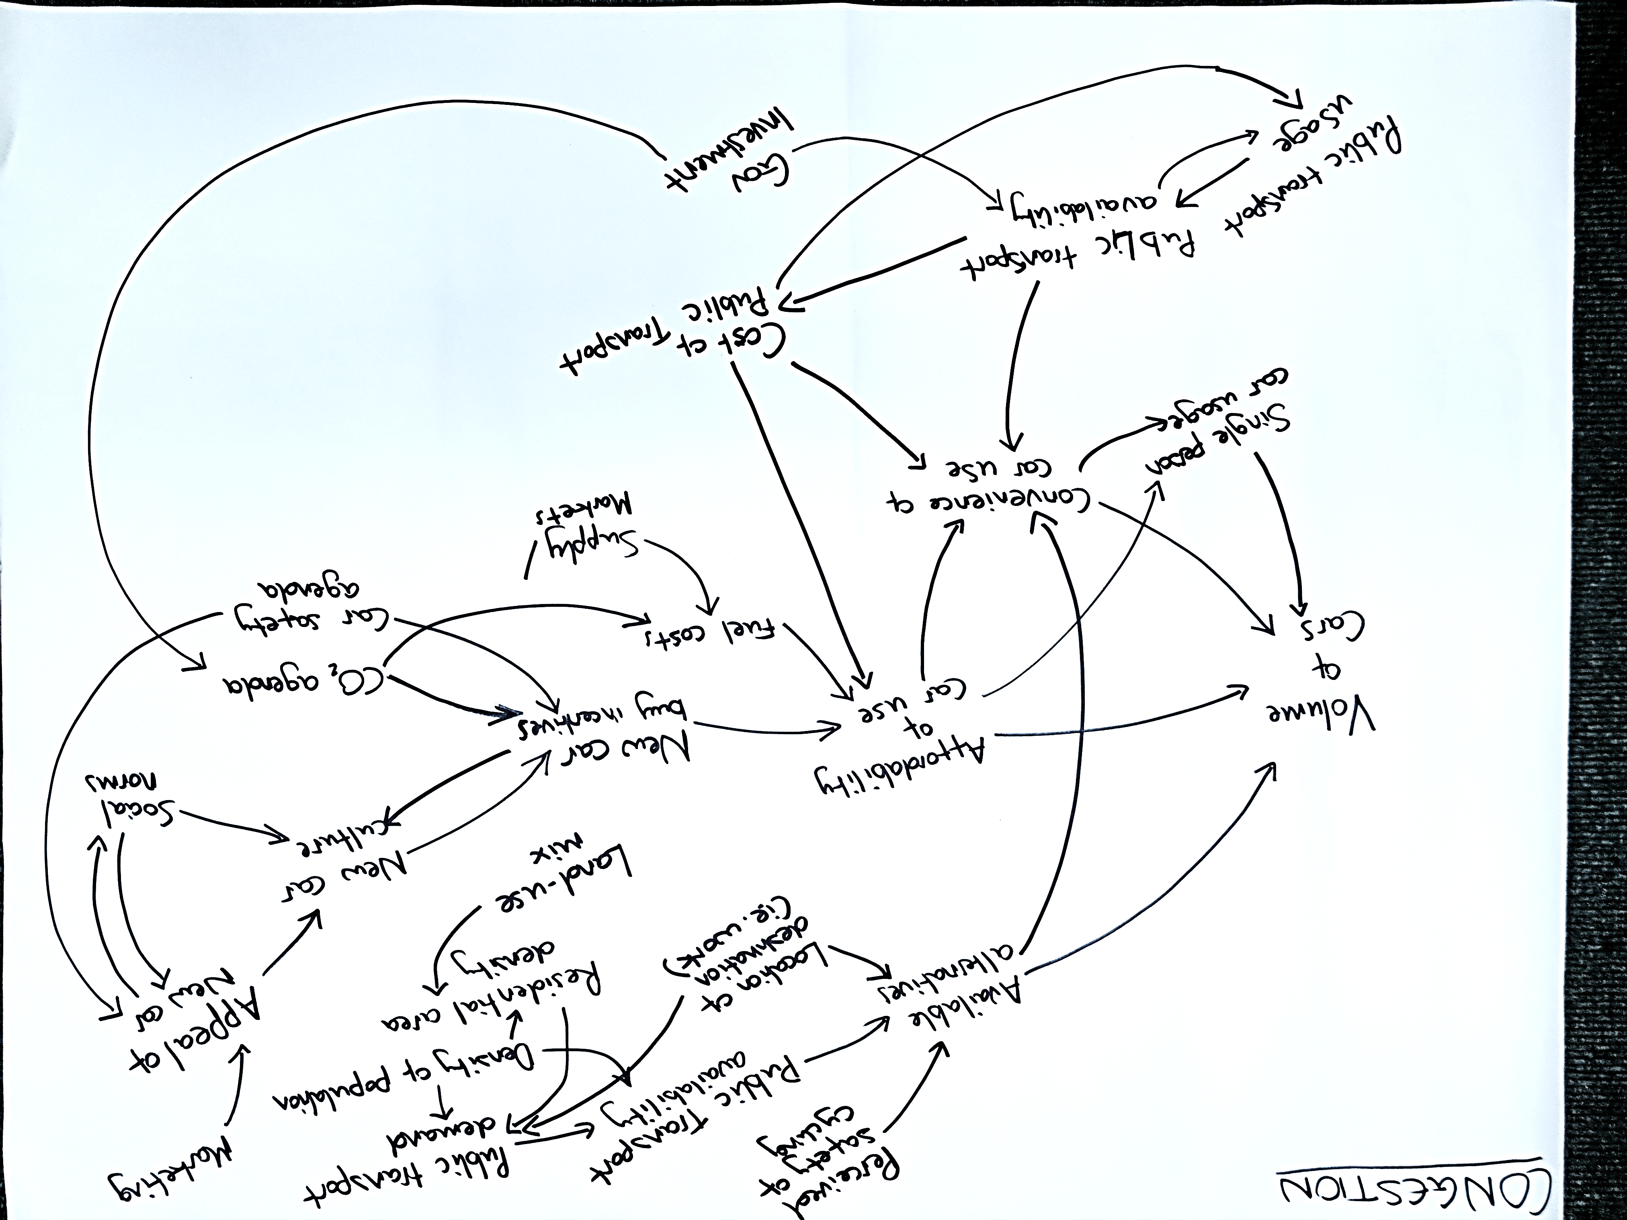
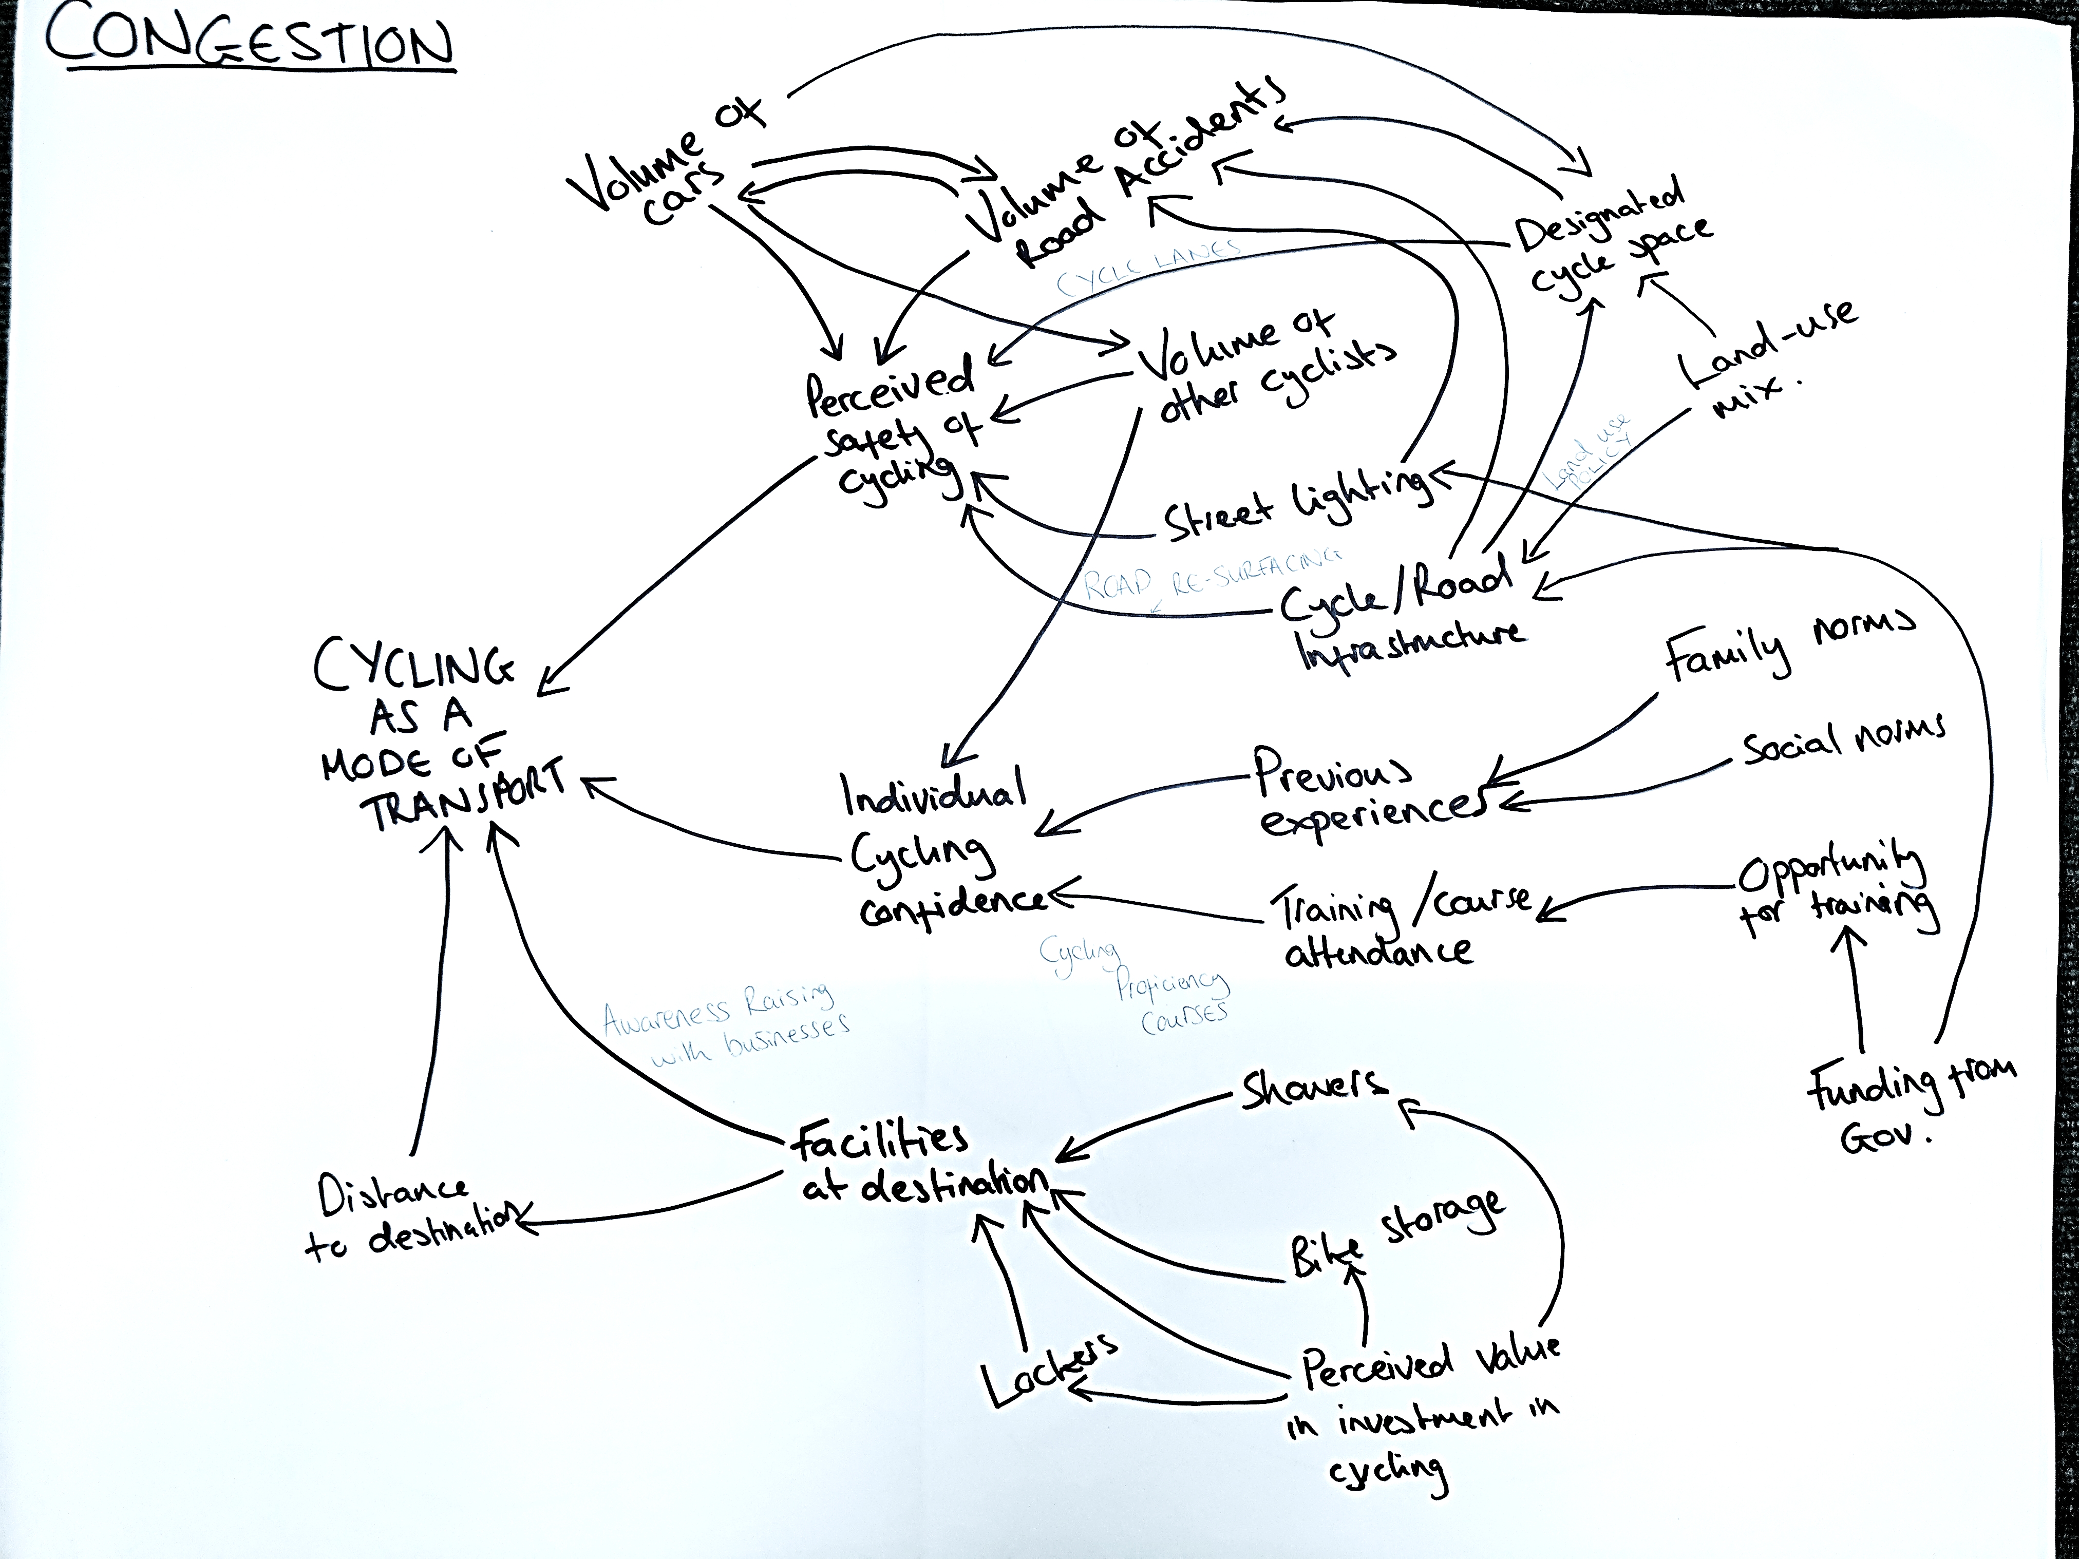
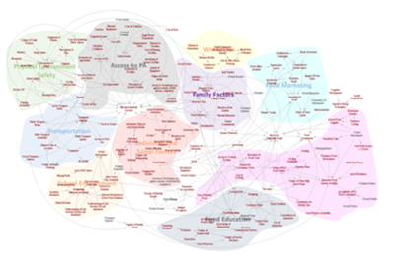
Mapeo del sistema local
Información recopilada en el taller 1.
¿Qué factores se perciben como causantes de obesidad a nivel local?
Se reunieron todos los mapas individuales para crear un mapa del sistema recopilado.
Temas identificados dentro del mapa.
9
Recurso R: Enfoque de sistemas completos para la obesidad: Identificar oportunidades para alterar el sistema existente.

Slide 10
Mapeo del sistema local
Mapas individuales del sistema
[X] de estos fueron creados en el primer taller
[x] en [tema]
[x] en [tema]
[x] en [tema]
[x] en [tema]
[x] en [tema]
[x] en [tema]
[x] en [tema]
[x] en [tema]
10
Recurso R: Enfoque de sistemas completos para la obesidad: Identificar oportunidades para alterar el sistema existente.

Slide 11
Mapeo del sistema local
[Insertar 2-3 imágenes de los mapas de sistema individuales o mapas causales]
11
Recurso R: Enfoque de sistemas completos para la obesidad: Identificar oportunidades para alterar el sistema existente.

Slide 12
Mapeo del sistema local
[X] mapas de sistemas.
mapa del sistema recopilado.
[X] causas identificadas en todo el sistema.
[X] temas identificados dentro del mapa del sistema recopilado.
12
Recurso R: Enfoque de sistemas completos para la obesidad: Identificar oportunidades para alterar el sistema existente.
Notes:
12

Slide 13
[Insertar imagen del mapa del sistema recopilado]
13
Recurso R: Enfoque de sistemas completos para la obesidad: Identificar oportunidades para alterar el sistema existente.

Slide 14
[Insertar imagen del mapa del sistema recopilado con temas]
14
Recurso R: Enfoque de sistemas completos para la obesidad: Identificar oportunidades para alterar el sistema existente.

Slide 15
[Insertar imagen para el tema 1 del mapa causal recopilado]
15
Recurso R: Enfoque de sistemas completos para la obesidad: Identificar oportunidades para alterar el sistema existente.

Slide 16
[Insertar imagen para el tema 2 del mapa causal recopilado]
Repetir el procedimiento si fuese necesario.
16
Recurso R: Enfoque de sistemas completos para la obesidad: Identificar oportunidades para alterar el sistema existente.

Slide 17
[Insertar imagen del mapa de sistemas recopilados con acciones actuales y planificadas]
17
Recurso R: Enfoque de sistemas completos para la obesidad: Identificar oportunidades para alterar el sistema existente.

Slide 18
[Puede insertar otros resultados / aprendizaje del trabajo realizado anteriormente en todo el proceso, por ejemplo, mapeo de acciones, análisis de redes ...]
Agregue diapositivas según sea necesario
18
Recurso R: Enfoque de sistemas completos para la obesidad: Identificar oportunidades para alterar el sistema existente.
Notes:
18

Slide 19
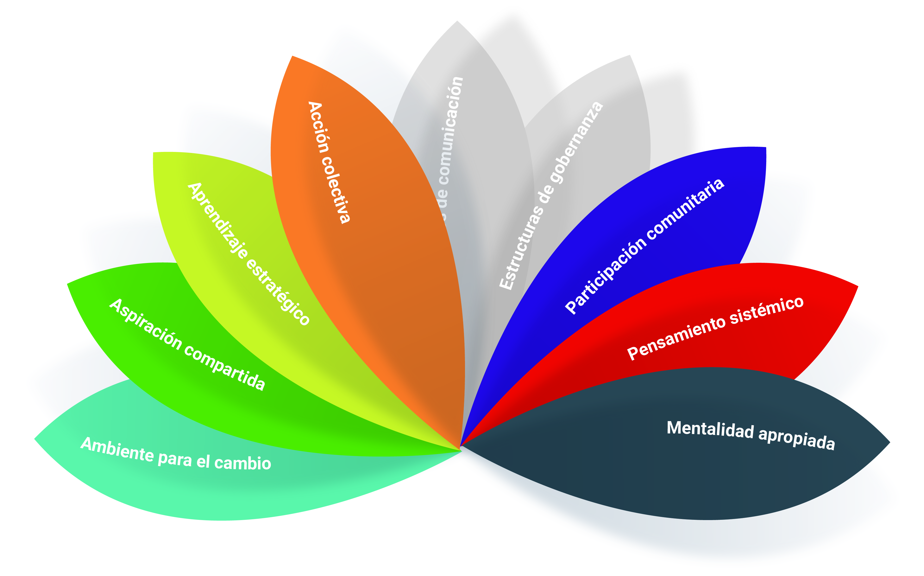
Alterando el sistema
Alterando el sistema
19
Recurso R: Enfoque de sistemas completos para la obesidad: Identificar oportunidades para alterar el sistema existente.

Slide 20
Informar la dirección futura
¿Qué se hará con esta información?
Comience a desarrollar un plan de acción de sistemas completos.
Determine quién tiene influencia en ciertas áreas de su sistema local.
Reúna múltiples agendas para ver cómo se superponen.
20
Recurso R: Enfoque de sistemas completos para la obesidad: Identificar oportunidades para alterar el sistema existente.

Slide 21
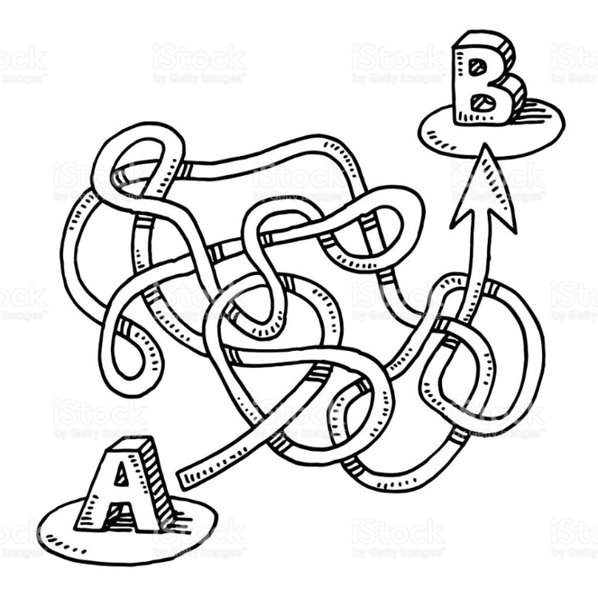
Enfoques pragmáticos
Soluciones simples
Enfoque pragmático requerido
21
Recurso R: Enfoque de sistemas completos para la obesidad: Identificar oportunidades para alterar el sistema existente.

Slide 22
Priorizando áreas para incidir en el sistema
22
Recurso R: Enfoque de sistemas completos para la obesidad: Identificar oportunidades para alterar el sistema existente.

Slide 23
Mapa del sistema recopilado - temas
[Insertar imagen del mapa del sistema recopilado con temas]
23
Recurso R: Enfoque de sistemas completos para la obesidad: Identificar oportunidades para alterar el sistema existente.

Slide 24
Comprensión de los niveles del sistema y el modelo de escalas de acción
24
Recurso R: Enfoque de sistemas completos para la obesidad: Identificar oportunidades para alterar el sistema existente.

Slide 25

Entendiendo nuestros sistemas
Eventos
“Las cosas que podemos ver en nuestra vida diaria; síntomas del funcionamiento del sistema”.
“Cómo está organizado el sistema; las estructuras, los procesos y las relaciones entre las partes ".
"Las metas que el sistema está buscando lograr".
"Las creencias, actitudes y valores profundamente arraigados de los individuos, el público y las organizaciones hacen que el sistema funcione como lo hace".
Estructuras del sistema
Metas del sistema
Creencias del sistema
Niveles del sistema
25
Recurso R: Enfoque de sistemas completos para la obesidad: Identificar oportunidades para alterar el sistema existente.

Slide 26
Alteración del sistema / acciones en el contexto de sistemas
Entre los posibles ejemplos se incluyen los siguientes:
Aumentar la cohesión de la red de partes interesadas.
Vincular conjuntos de datos disponibles.
Involucrar a representantes de las autoridades locales.
Crear nuevas ciclovías.
Ofrecer servicios de control de peso.
Una acción es ...
"Cualquier esfuerzo concertado e intencional para cambiar el funcionamiento del sistema, o un aspecto del sistema".
26
Recurso R: Enfoque de sistemas completos para la obesidad: Identificar oportunidades para alterar el sistema existente.

Slide 27
Identificar lugares para intervenir
Usar el mismo lente para identificar niveles para intervenir en un sistema.
El sistema actual está orientado hacia uno que causa obesidad.
Necesidad de intervenir en todos los niveles.
Las acciones y el esfuerzo deben estar alineados.
Cuanto más intervenga en el sistema, mayor será el apalancamiento.
Eventos
Estructuras del sistema
Metas del sistema
Creencias del sistema
Niveles del sistema
27
Recurso R: Enfoque de sistemas completos para la obesidad: Identificar oportunidades para alterar el sistema existente.

Slide 28
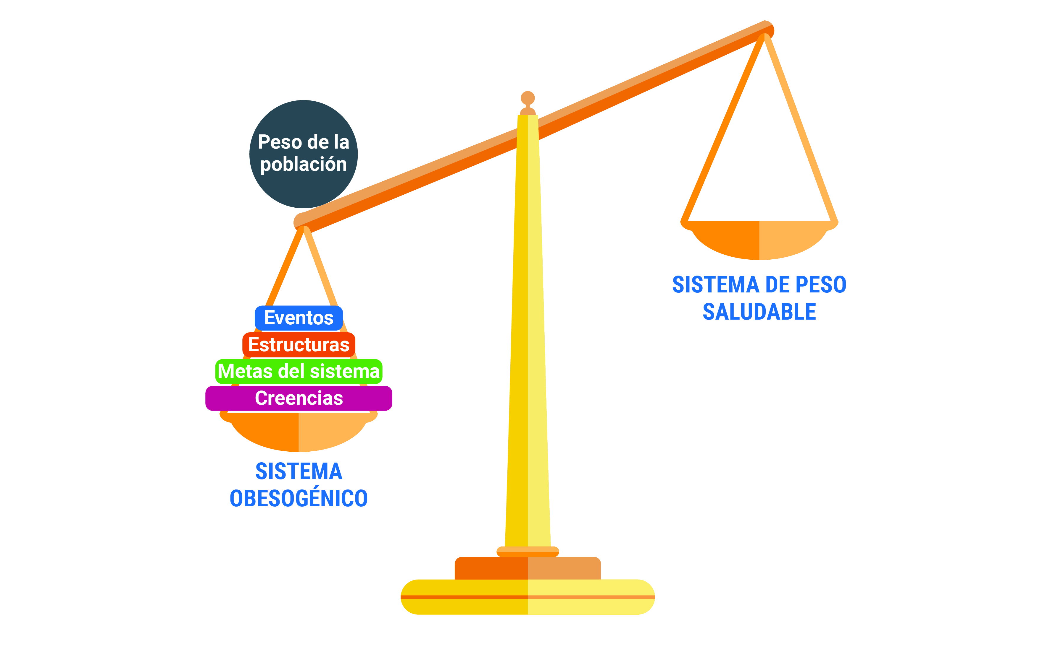
Modelo de balanza de acciones
Ayuda a comprender dónde podemos intervenir en un sistema y qué nivel de acción tendrá mayor influencia en el cambio.
Finalidad: Para pasar de un sistema obesogénico (es decir, nuestro sistema actual) a uno que promueva el peso saludable.
28
Recurso R: Enfoque de sistemas completos para la obesidad: Identificar oportunidades para alterar el sistema existente.

Slide 29
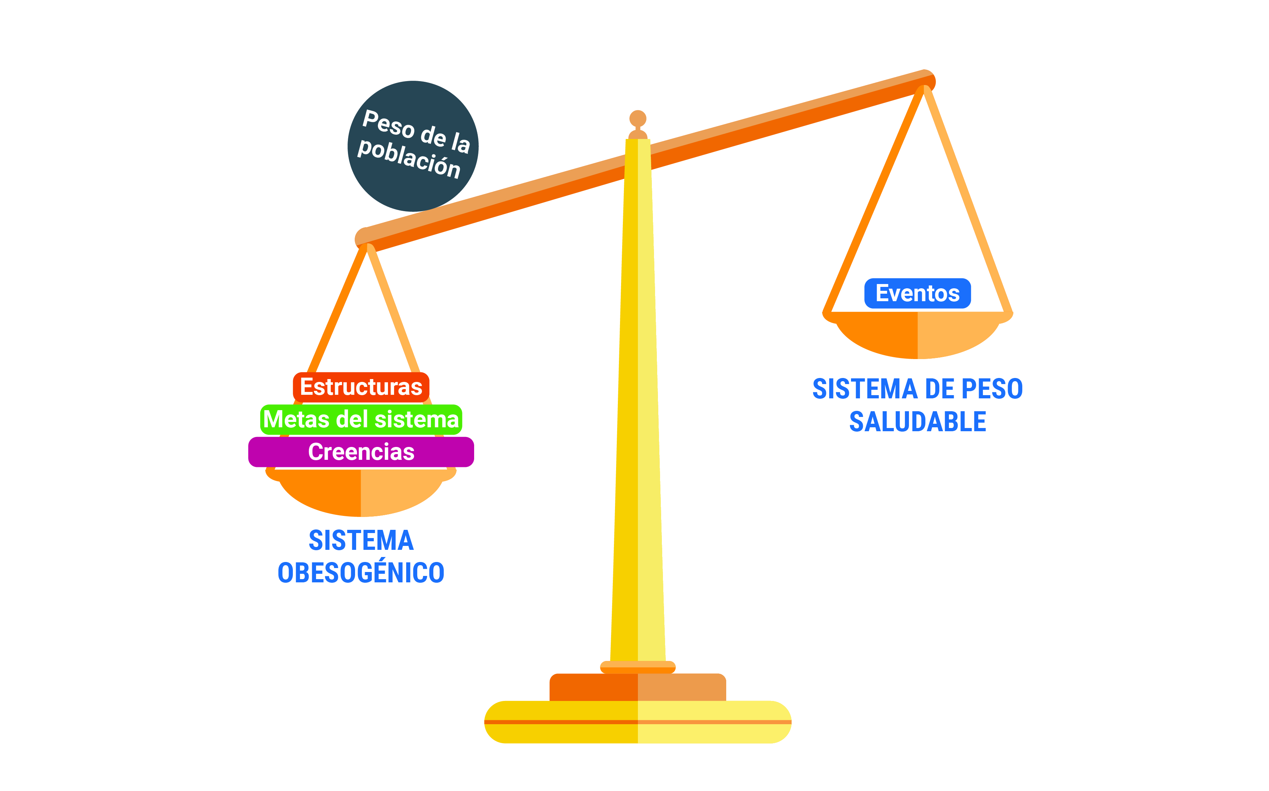
Intervenir a nivel de evento
Características de la acción
Reacciones a eventos que vemos a nuestro alrededor.
Soluciones rápidas.
Más fácil de implementar.
No cambia la estructura del sistema que causa obesidad; no es suficiente por sí solo.
Poco apalancamiento.
Ejemplo de acciones
Educar a las personas sobre el consumo de bebidas azucaradas.
Proporcionar enfoques de control de peso.
Emplear entrenadores de salud.
29
Recurso R: Enfoque de sistemas completos para la obesidad: Identificar oportunidades para alterar el sistema existente.

Slide 30
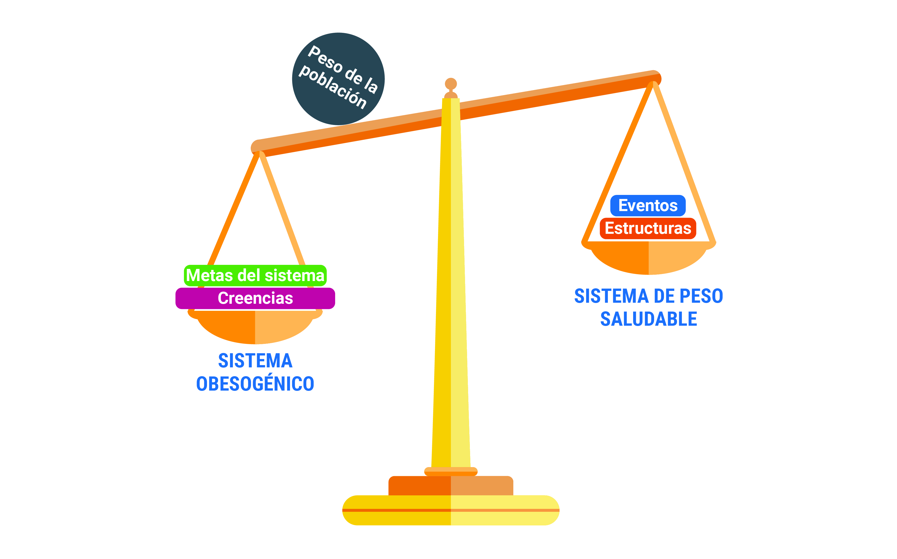
Intervenir a nivel de estructuras del sistema
Características de la acción
Remodelar o rediseñar la organización y las relaciones dentro de las estructuras del sistema (o subsistema).
Las acciones comenzarían a reducir el número y la gravedad de los eventos que ocurren.
Influenciado por las metas y creencias del sistema.
Ejemplo de acciones
Impuesto al azúcar sobre bebidas con alto contenido de azúcar (política pública).
Vincular sistemas de datos en la autoridad local (proceso).
Fortalecer las comunicaciones sobre el peso saludable entre los médicos locales.
30
Recurso R: Enfoque de sistemas completos para la obesidad: Identificar oportunidades para alterar el sistema existente.

Slide 31
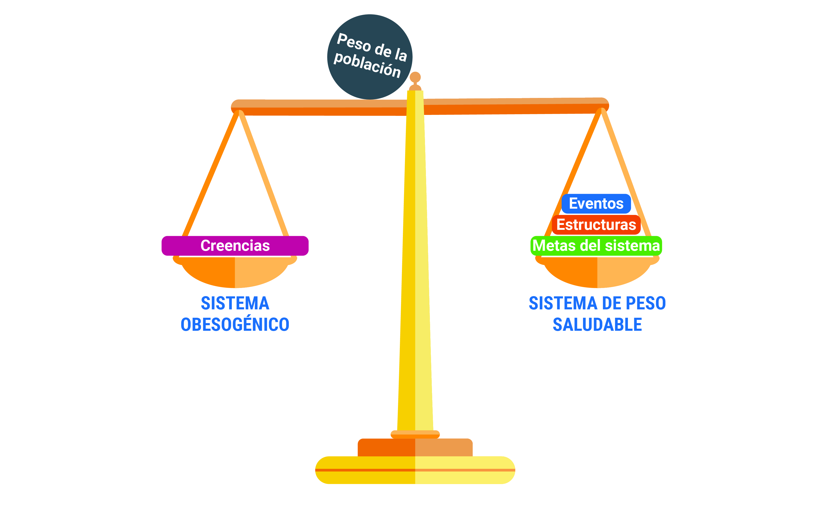
Intervenir a nivel de metas del sistema
Características de la acción
Alterar los objetivos que el sistema pretende alcanzar.
La modificación de metas alteraría el funcionamiento de las estructuras del sistema.
Influenciado por las creencias del sistema.
Ejemplo de acciones
Enfoque político en la salud de la población.
Reenfocar el currículum de los primeros años para enfocarse en el desarrollo holístico.
Creando planes locales.
31
Recurso R: Enfoque de sistemas completos para la obesidad: Identificar oportunidades para alterar el sistema existente.

Slide 32
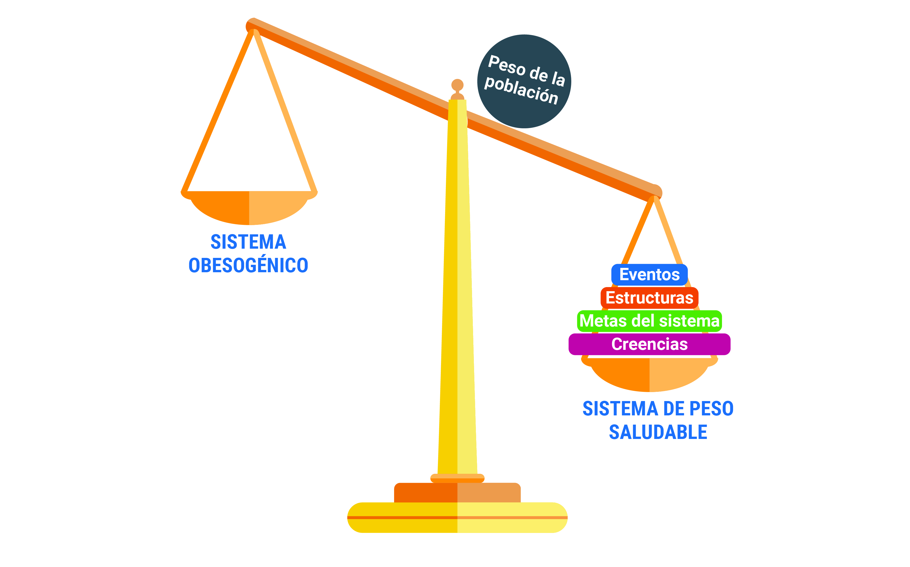
Intervenir a nivel de creencias del sistema
Características de la acción
Cambiar las creencias, normas, actitudes y valores profundamente arraigados de las personas que configuran el funcionamiento del sistema.
Puede dirigirse a individuos, al público u organizaciones.
Será un reto implementarlo.
Ofrecer el mayor apalancamiento sostenible a largo plazo para el cambio.
Ejemplo de acciones
Desestigmatización de la obesidad y reformulación del tema.
Valor de la salud en toda la población.
Dependencia del transporte activo por encima del transporte motorizado.
32
Recurso R: Enfoque de sistemas completos para la obesidad: Identificar oportunidades para alterar el sistema existente.

Slide 33
Cambiar cómo funciona el sistema
Puntos clave:
Se necesitan muchas acciones colectivas simultáneamente (en todos los niveles).
Toda acción y esfuerzo debe ir en la misma dirección.
Pensar en dónde es mejor el apalancamiento para lograr un cambio a largo plazo.
Mucho más que prevención y tratamiento.
33
Recurso R: Enfoque de sistemas completos para la obesidad: Identificar oportunidades para alterar el sistema existente.

Slide 34
Uso de bolsas de plástico
Pídales a las personas que reutilicen las bolsas de plástico
Introducir un costo por bolsas de plástico
Reduzca el volumen de plástico que va al vertedero
Creencia inherente de que las bolsas de plástico no deben usarse
Eventos
Estructuras del sistema
Metas del sistema
Creencias del sistema
34
Recurso R: Enfoque de sistemas completos para la obesidad: Identificar oportunidades para alterar el sistema existente.

Slide 35
Identificando acciones para incidir en el sistema
35
Recurso R: Enfoque de sistemas completos para la obesidad: Identificar oportunidades para alterar el sistema existente.

Slide 36
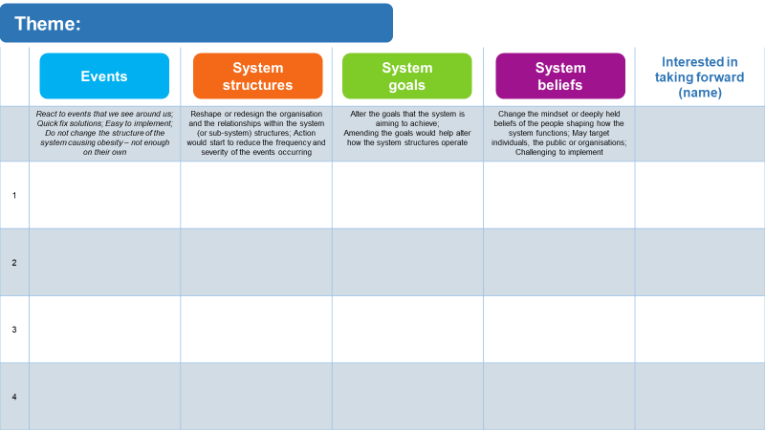
Registros de acción
Desarrollado alrededor del modelo de balanza de acciones.
Ayudar a identificar y alinear acciones para tener el mayor apalancamiento.
Una oportunidad para indicar si desea ayudar a tomar ciertas medidas.
36
Recurso R: Enfoque de sistemas completos para la obesidad: Identificar oportunidades para alterar el sistema existente.

Slide 37
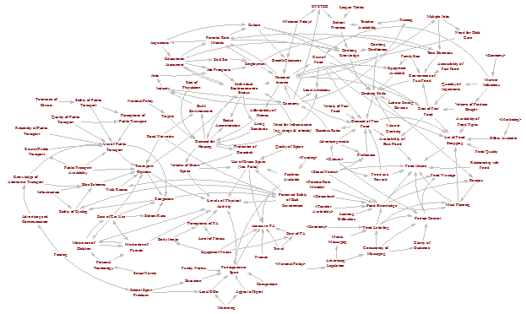
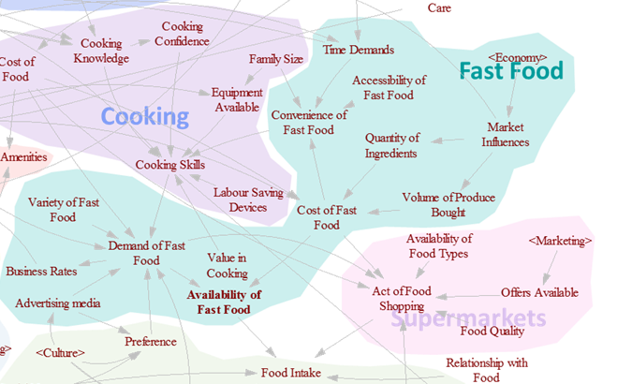
¿Cómo podemos intervenir?
Paso 1
Mire a través de su tema priorizado del mapa de sistemas e identifique dónde podría intervenir.
Al identificar acciones, piense en las consecuencias no deseadas positivas y negativas.
¿Cómo impacta positivamente esta acción para abordar las desigualdades en salud?
Reflexionar sobre todo el mapa del sistema, así como su mapa temático.
Consejo: No se vea limitado por los factores contextuales actuales. No es necesario que sean acciones "nuevas"; podrían ser mejoras de la práctica actual.
37
Recurso R: Enfoque de sistemas completos para la obesidad: Identificar oportunidades para alterar el sistema existente.

Slide 38
¿Cómo podemos intervenir?
Paso 2
Una vez que el grupo haya identificado y refinado su acción propuesta, escríbala en su mapa temático.
Mantenga breve la descripción de la acción.
Si es necesario, dibuje una flecha para mostrar hacia dónde se dirige la acción.
Las acciones pueden apuntar a las relaciones, así como a las causas.
38
Recurso R: Enfoque de sistemas completos para la obesidad: Identificar oportunidades para alterar el sistema existente.
Notes:
38

Slide 39

¿Cómo podemos intervenir?
Paso 3
Como grupo, decidan en qué nivel de acción se encuentra.
Evento, estructura del sistema, meta del sistema o creencia del sistema.
Escriba su acción en la sección correspondiente del registro de acción con más detalle.
39
Recurso R: Enfoque de sistemas completos para la obesidad: Identificar oportunidades para alterar el sistema existente.
Notes:
39

Slide 40
¿Cómo podemos intervenir?
Paso 4
Como grupo, pregúntense:
"¿qué otras acciones ayudarían a maximizar el impacto y el apalancamiento de nuestra acción propuesta?"
Agregue estas acciones adicionales en la misma fila del registro de acciones después de identificar el nivel de acción.
También podría identificar los obstáculos que pueden impedir que su acción se implemente. ¿Qué acción sería necesaria para superar estos obstáculos?
40
Recurso R: Enfoque de sistemas completos para la obesidad: Identificar oportunidades para alterar el sistema existente.

Slide 41
¿Cómo podemos intervenir?
Paso 5
Indique si usted y su organización podrían apoyar la promoción de esta acción.
Esto no es un compromiso para emprender la acción, sino una expresión de que podría ayudar o facilitar estas acciones en el siguiente paso.
Proporcione su nombre si está interesado.
También podría identificar a otras partes interesadas que podrían estar mejor ubicadas para ayudar a tomar medidas (es decir, aquellos que no están en el taller).
41
Recurso R: Enfoque de sistemas completos para la obesidad: Identificar oportunidades para alterar el sistema existente.
Notes:
41

Slide 42
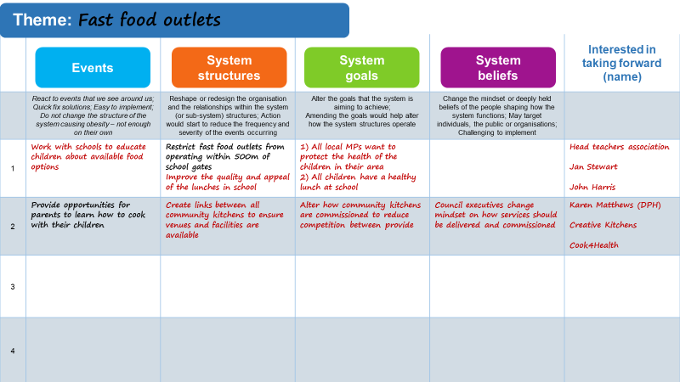
¿Cómo podemos intervenir?
42
Recurso R: Enfoque de sistemas completos para la obesidad: Identificar oportunidades para alterar el sistema existente.

Slide 43
Resumen: ¿cómo y dónde podríamos intervenir?
Con sus colegas, identifique áreas en el mapa temático donde pueda intervenir y comience a pensar en la acción. Considere las consecuencias no deseadas y también las desigualdades en salud.
En el mapa temático, escriba una breve descripción de su idea de acción.
Puede fortalecerlo o alinearlo con una acción que se está implementando actualmente.
Decida como grupo qué nivel de acción es este (por ejemplo, evento, estructura del sistema ...). Escriba esto en el registro de acciones.
Luego haga la pregunta, "¿hay acciones adicionales con más influencia que puedan respaldar esta acción?"
Indique si estaría interesado en ayudar a llevar a cabo estas acciones.
43
Recurso R: Enfoque de sistemas completos para la obesidad: Identificar oportunidades para alterar el sistema existente.
Notes:
43

Slide 44
Mapa del sistema recopilado: acciones actuales y planificadas
[Insertar imagen del mapa del sistema recopilado con acciones actuales y planificadas]
44
Recurso R: Enfoque de sistemas completos para la obesidad: Identificar oportunidades para alterar el sistema existente.

Slide 45
Descanso
45
Recurso R: Enfoque de sistemas completos para la obesidad: Identificar oportunidades para alterar el sistema existente.

Slide 46
Refinando nuestra visión
46
Recurso R: Enfoque de sistemas completos para la obesidad: Identificar oportunidades para alterar el sistema existente.

Slide 47
Nuestra visión / borrador de declaraciones de visión
[Insertar borrador de declaraciones de visión]
47
Recurso R: Enfoque de sistemas completos para la obesidad: Identificar oportunidades para alterar el sistema existente.

Slide 48
Próximos pasos
48
Recurso R: Enfoque de sistemas completos para la obesidad: Identificar oportunidades para alterar el sistema existente.

Slide 49

Resumen
Se discutió nuestro mapa de sistemas en detalle
Se identificaron áreas para alterar el sistema local
Se hicieron propuesta de acciones
Se identificó quién más necesita participar
Se ha refinado nuestra visión
Se usó el pensamiento sistémico en todo
49
Recurso R: Enfoque de sistemas completos para la obesidad: Identificar oportunidades para alterar el sistema existente.
Notes:
49

Slide 50
Próximos pasos / puntos a tener en cuenta
Toda la información utilizada para desarrollar un proyecto de plan de acción y una declaración de visión.
Continuar fortaleciendo las interrelaciones entre las partes interesadas.
Presentado en la próxima reunión de la red del sistema.
Piense en el 'panorama general' y comprenda su lugar en el sistema.
Refine el mapa del sistema repetidamente a lo largo del tiempo.
Estamos trabajando hacia el mismo objetivo común.
50
Recurso R: Enfoque de sistemas completos para la obesidad: Identificar oportunidades para alterar el sistema existente.

Slide 51
Reuniones de la red del sistema
Finalidad:
Proporcionar un foro para los interesados en participar en el enfoque de sistemas completos para combatir la obesidad
[Fecha] / [Hora] / [Ubicación]
51
Recurso R: Enfoque de sistemas completos para la obesidad: Identificar oportunidades para alterar el sistema existente.
Notes:
51

Slide 52
Gracias
52
Recurso R: Enfoque de sistemas completos para la obesidad: Identificar oportunidades para alterar el sistema existente.

